Slide 1
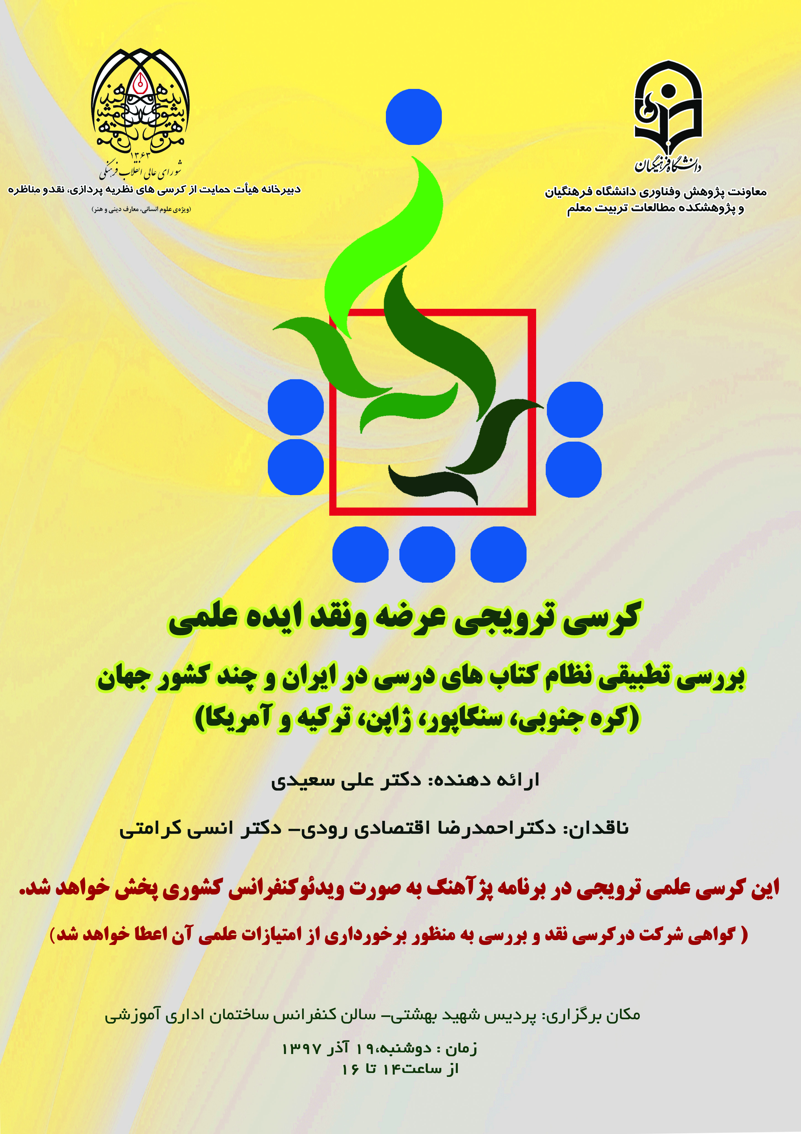
بررسی تطبیقی نظام کتاب‌های درسی در ایران و چند کشور جهان
(کره جنوبی، سنگاپور، ژاپن، ترکیه و آمریکا)
دکتر علی سعیدی
دانشگاه فرهنگیان مشهد
پردیس شهید بهشتی
19 آذر 1397

Slide 2
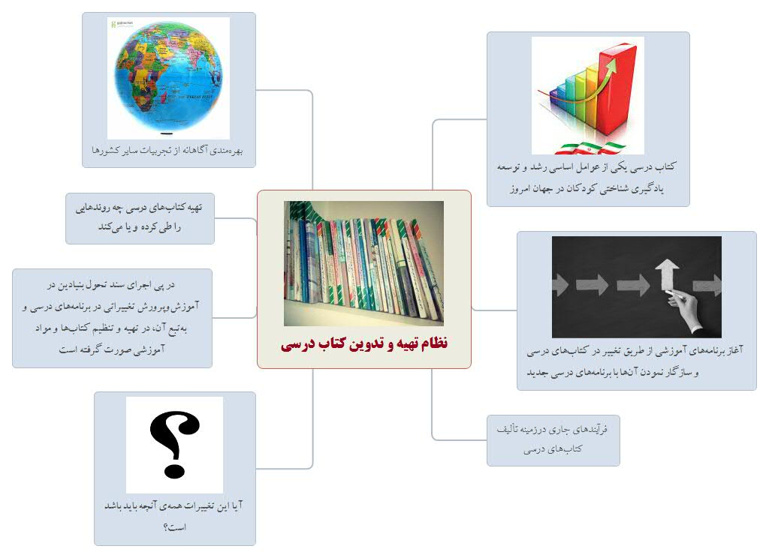
مقدمه

Slide 3
بیان مسأله
سؤال اساسی آن است که در سایر کشورهای جهان به‌ویژه کشورهایی که نظام آموزشی موفقی داشته‌اند و تحولات گسترده‌ای از قبیل تغییر ساختار نظام آموزشی و تدوین چارچوب جدید برنامه درسی ملی را تجربه کرده‌اند،
  تهیه کتاب‌های درسی چه روندهایی را طی کرده و یا می‌کند؟
  فرآیندهای جاری درزمینه تألیف کتاب‌های درسی نظام آموزشی کشور ما چه شباهت‌ها و تفاوت‌هایی با فرآیندهای مشابه در سایر کشورها دارد؟
  بهره‌مندی آگاهانه از تجربیات سایر کشورها از طریق اجرای یک مطالعه تطبیقی چه پیشنهاد‌هایی می‌تواند برای بهبود نظام کتاب درسی کشور ما داشته باشد؟

Slide 4
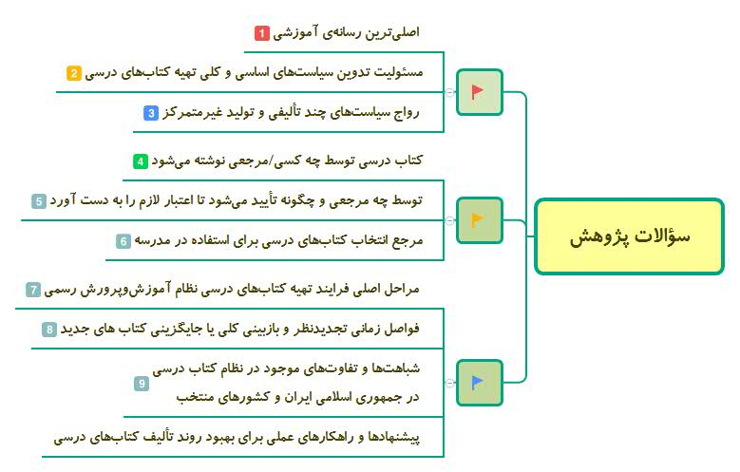

Slide 5
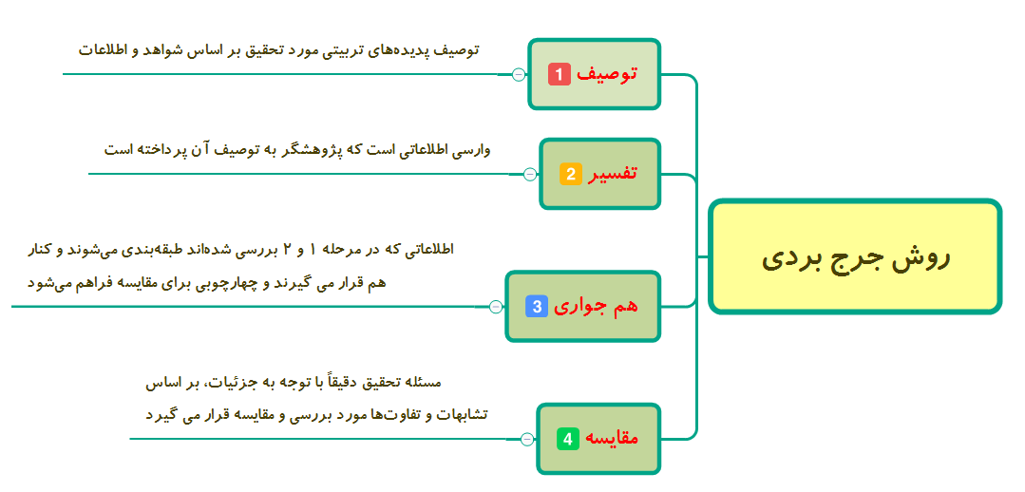
از آنجا که از این پژوهش انتظار می رود از طریق مقایسه و تطبیق نظام کتاب درسی چند کشور جهان، اطلاعات مناسبی را درباره‌ی چگونگی تدوین کتاب‌های درسی ارائه نماید، این پژوهش از نوع کیفی با پیمایش تطبیقی است.

Slide 6
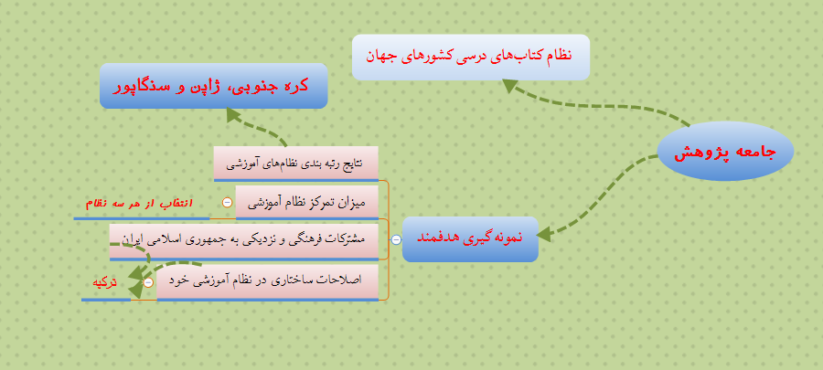
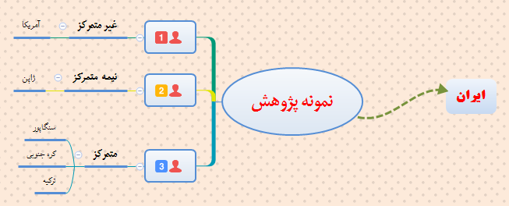

Slide 7
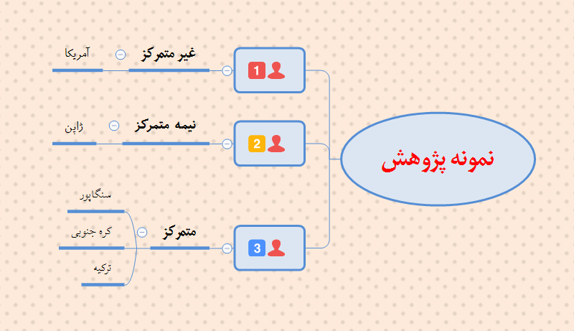

Slide 8

روش گرد آوری داده‌ها
اطلاعات موردنیاز برای پاسخگویی به پرسش‌های این پژوهش به روش کتابخانه ای با استفاده از اطلاعات موجود درباره نظام کتاب‌های درسی، از جمله به شیوه‌های زیر جمع آوری شده است:
    مراجعه به دفتر برنامه‌ریزی و تألیف کتاب‌های درسی دوره ابتدایی و متوسطه نظری و دفتر برنامه‌ریزی و تألیف کتاب‌های درسی فنی و حرفه‌ای و کاردانش؛
    جستجو در سایت های سازمان پژوهش و برنامه‌ریزی آموزشی و دفاتر تابعه آن سازمان؛
    جستجو در سایت‌های اینترنتی مربوط به مؤسسات و مراکز تحقیقی و دریافت اسناد و منابع و ترجمه و فیش برداری از آن‌ها. از جمله سایت‌های مورد جستجو، سایت‌های یونسکو و سایت‌های وزارت آموزش‌وپرورش کشورهای مورد مطالعه بوده است.

Slide 9
تجزیه و تحلیل داده ها
سؤال اول: آیا در کشورهای مورد مطالعه در حال حاضر کتاب‌ درسی به‌عنوان اصلی‌ترین رسانه‌ی آموزشی قلمداد می‌شود؟
کشور | اصلی‌ترین رسانه‌ی آموزشی
ج.ا.ایران | کتاب درسی
کره جنوبی | کتاب درسی. با این حال، دولت کره طرح جایگزینی کتاب‌های درسی دیجیتال را از سال 2015 در برنامه وزارت آموزش و پرورش این کشور گنجانده است. طبق آخرین گزارش رسمی منتشرشده توسط وزارت آموزش‌وپرورش کره جنوبی، نمونه کتاب‌های درسی دیجیتال در سال 2013 و 2014 در معرض آزمایش و تأیید قرار گرفتند. پس از یک ارزیابی یک‌ساله، ارزش‌یابی و تجدیدنظر، تعدادی از این کتاب‌های درسی در مدارسی که به ‌دقت جهت اجرای مرحله آزمایشی انتخاب‌شده بودند توزیع شد. در این راستا، وزارت آموزش‌وپرورش 144 نمونه مدرسه هوشمند مبتنی بر کتاب دیجیتالی را در سال 2013 و 163 مدرسه را در سال 2014 انتخاب کرد. مدارس نمونه انتخاب‌شده از سال 2014، کتاب‌های درسی دیجیتال تولیدشده در سال 2013 را دریافت کردند و در آن‌ها محیط های مطالعه و یادگیری‌های مکمل برای استفاده بهتر از محتویات دیجیتال و رسانه‌ای ایجادشده است.
ژاپن | کتاب درسی
آمریکا (ک.ش) | کتاب درسی
سنگاپور | کتاب درسی
ترکیه | کتاب درسی

Slide 10
سؤال دوم: مسئولیت تدوین سیاست‌های اساسی و کلی تهیه کتاب‌های درسی در کشورهای مورد مطالعه بر عهده کدام مرجع است؟
کشور | مرجع تدوین سیاست‌های اساسی و کلی تهیه کتاب
ج.ا.ایران | وزارت آموزش‌وپرورش
کره جنوبی | وزارت آموزش‌وپرورش، علوم و فناوری
ژاپن | وزارت آموزش‌وپرورش، فرهنگ، ورزش، علوم و فناوری
آمریکا (ک. ش) | هیئت آموزشی ایالت کارولینای شمالی
سنگاپور | وزارت آموزش‌وپرورش
ترکیه | وزارت آموزش‌وپرورش ملی

Slide 11
سؤال سوم:آیا در تهیه کتاب‌های درسی در کشورهای منتخب سیاست‌های چند تألیفی و تولید غیرمتمرکز رواج دارد؟
کشور | سیاست چند تألیفی | سیاست تولید غیرمتمرکز
ج.ا.ایران | خیر | خیر
کره جنوبی | بله | بله
ژاپن | بله | بله
آمریکا (ک. ش) | بله | بله
سنگاپور | بله | بله
ترکیه | بله | بله

Slide 12
انواع کتاب های درسی در کره جنوبی
نوع کتاب | تعریف | نوع کتاب
کتاب‌های درسی طراحی‌شده دولتی | کتاب‌های درسی که حق تألیف آن در اختیار وزارت آموزش‌وپرورش، علوم و فناوری است | کتاب‌های درسی طراحی‌شده دولتی
کتاب‌های درسی مجاز | کتاب‌های درسی که توسط وزیر آموزش‌وپرورش، علوم و فناوری مجاز اعلام‌شده است | کتاب‌های درسی مجاز
کتاب‌های درسی مورد تأیید | کتاب‌های درسی که استفاده از آن‌ها درجایی که کتاب درسی طراحی‌شده دولتی یا کتاب‌های درسی مجاز وجود نداشته باشد یا استفاده از آن‌ها دشوار باشد و یا لازم باشد این کتاب‌ها مکملی داشته باشند، توسط وزیر آموزش‌وپرورش، علوم و فناوری تأیید می‌شوند. | کتاب‌های درسی مورد تأیید

Slide 13
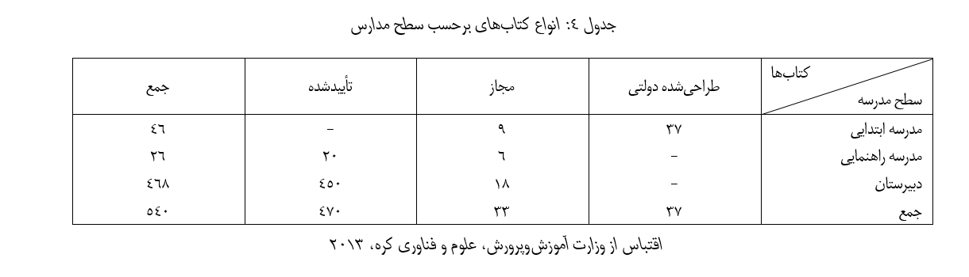
انواع کتاب های درسی در کره جنوبی بر حسب سطح مدارس

Slide 14
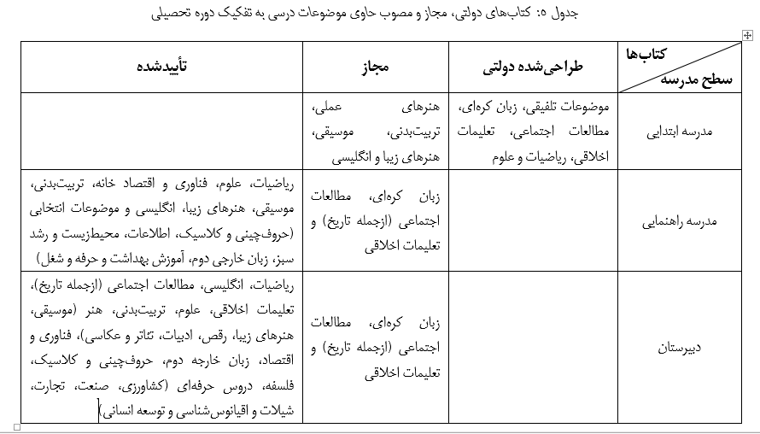
کتاب‌های دولتی، مجاز و مصوب حاوی موضوعات درسی
به تفکیک دوره تحصیلی

Slide 15
تقسیم بندی کتاب ها از لحاظ حساسیت در ج .ا.ا
طبقه‌بندی کتاب‌ها به سه گروه خیلی حساس، حساس و عادی؛ بدین شرح:
کتاب‌های خیلی حساس مانند دینی، تاریخ، زبان و ادبیات فارسی و علوم اجتماعی در كلیه پایه‌های تحصیلی.
کتاب‌های حساس مانند هنر، جغرافیا، عربی و قرآن در كلیه پایه‌های تحصیلی.
کتاب‌های عادی شامل سایر کتاب‌ها.

Slide 16
سؤال چهارم: در کشورهای مورد مطالعه کتاب‌های درسی توسط چه کسانی نوشته می‌شود؟
کشور | مؤلفان کتاب‌های درسی
ج.ا.ایران | کتاب‌های درسی مدرسه در ایران توسط وزارت آموزش‌وپرورش به وسیله گروهی از مؤلفان ذیصلاح که از بین دانشگاهیان، معلمان مجرب و یا نویسندگان دارای سابقه تألیف و آشنا با تألیف كتاب درسی انتخاب می‌شوند، نوشته می‌شود.
کره جنوبی | کتاب‌های طراحی‌شده دولتی توسط وزارت آموزش‌وپرورش، علوم و فناوری تألیف می‌شود و چنین کتاب‌هایی اگر توسط وزیر آموزش‌وپرورش، علوم و فن آوری ضروری تشخیص داده شوند، می‌تواند از طریق واگذاری به دانشگاه‌ها یا مؤسسات تحقیقاتی و غیره تألیف شود. کتاب‌های مجاز توسط ناشران بخش خصوصی و کتاب‌هایی که باید تأیید شوند، توسط مؤلفان آموزش‌وپرورش و یا مؤلفان بخش خصوصی نوشته و پس از تأیید وزارت آموزش‌وپرورش منتشر می‌شوند.
ژاپن | کتاب‌های درسی مدرسه در ژاپن توسط وزارت آموزش‌وپرورش نوشته نمی‌شود. به‌جای آن، کتاب‌های درسی برای همه دانش آموزان ابتدایی، متوسطه اول و متوسطه دوم توسط چند شرکت بزرگ خصوصی نوشته شده و منتشر می‌شود.

Slide 17
سؤال چهارم: در کشورهای مورد مطالعه کتاب‌های درسی توسط چه کسانی نوشته می‌شود؟
کشور | مؤلفان کتاب‌های درسی
آمریکا (ک.ش) | نظام آموزشی آمریکا یک نظام غیر متمرکز می باشد. بدین معنی که هر یک از ایالت‌ها اختیار لازم برای تدوین برنامه درسی و تهیه و تألیف کتاب‌های درسی را دارند. کتاب‌های درسی توسط ناشران بخش خصوصی نوشته می‌شود.
سنگاپور | ناشران تجاری کتاب‌های درسی را به‌طور مستقل برای همه موضوعات درسی به جز مدنی و تعلیمات اخلاقی، زبان مادری و مطالعات اجتماعی (سرفصل‌هایی که مربوط به ارزش‌های ملی است و حق تولید آن‌ها همچنان در اختیار وزارت آموزش‌وپرورش است) منتشر می کنند.
ترکیه | کتاب‌های درسی به سه روش تهیه می‌شود: أ) سفارش توسط وزارتخانه به کمیسیونها، مؤسسات و یا سازمان‌ها؛ ب) خرید؛ وزارتخانه می‌تواند در صورت نیاز از طریق خرید کتاب‌هایی که در داخل و یا خارج از کشور نوشته شده یا ترجمه شده‌اند کتاب‌های درسی را تأمین کند؛ ج) آماده سازی توسط بخش خصوصی؛ ناشران با رعایت اصول و روش‌های تهیه شده در آیین نامه می توانند به آماده سازی کتاب‌های درسی بپردازند. بنابراین کتاب‌های درسی در مورد اول توسط وزارت آموزش‌وپرورش و در مورد دوم و سوم توسط ناشران بخش خصوصی تدوین می‌شود.

Slide 18
سؤال پنجم: در کشورهای مورد مطالعه، کتاب تازه تألیف توسط چه مرجعی و چگونه تأیید می‌شود تا اعتبار لازم را به دست آورد؟
کشور | مرجع تأیید کتاب‌های درسی
ج.ا.ایران | شورای برنامه‌ریزی اصلی‌ترین مرجع کارشناسی در مورد برنامه‌ی درسی، مواد آموزشی و امور مرتبط با آن در دفتر است. پس از آن كه كتاب جدید توسط مؤلفان منتخب مطابق برنامه و ضوابط ارائه شده از سوی دفتر، تألیف و به دفتر تحویل گردید، بایستی پیش نویس كتاب در شورای برنامه‌ریزی گروه (شامل متخصص موضوعی، معلم با تجربه، برنامه ریز درسی و کارشناس کتاب درسی) مورد بررسی دقیق قرار گیرد. همچنین در جریان اعتبار بخشی نظری، نظرات معلمان نیز اخذ می‌شود و چنانچه نیاز به اصلاح و بازنگری داشته باشد، به تیم تألیف اعلام گردد. تیم تألیف موظف است پیشنهادهای اصلاحی شورا را در كتاب اعمال نموده و جهت بررسی نهایی به شورا ارائه دهد.
کره جنوبی | وزارت آموزش‌وپرورش کره به‌منظور مشورت در مورد مسائلی از قبیل تألیف، صدور مجوز و تأیید کتاب‌های درسی شورای مشورتی کتاب‌های درسی را تشکیل داده است. پیش نویس کتاب‌های دولتی (کتاب‌های نوع 1) توسط این شورا بررسی و تأیید می‌شوند. همچنین بررسی‌های لازم جهت تأیید و اعلام کتاب درسی مجاز (کتاب‌های نوع 2) توسط همین شورا انجام می‌شود. در خصوص کتاب‌های مورد تأیید (کتاب‌های نوع 3) وزیر آموزش‌وپرورش استانداردهای لازم برای تأیید کتاب‌های درسی را از طریق شورای مشورتی کتاب درسی تنظیم می‌کند. وزارت آموزش‌وپرورش، علوم و فناوری امور مربوط به کتاب‌های تأیید شده از قبیل تأیید، تصمیم گیری در مورد استانداردهای تأیید، لغو تأیید، درخواست تجدیدنظر در محتوا و توصیه برای تعدیل قیمت را اغلب به رئیس اداره آموزش‌وپرورش واگذار کرده است
ژاپن | کتاب‌های درسی نوشته شده توسط ناشران خصوصی جهت استفاده در مدارس باید از وزیر آموزش‌وپرورش، فرهنگ، ورزش، علوم و فناوری مجوز دریافت نمایند. مجوز کتاب درسی پس از تأیید آن توسط شورای تحقیقات و مجوز کتاب درسی (یک ارگان داخل وزارت آموزش‌وپرورش، فرهنگ، ورزش، علوم و فناوری) مطابق با دستورالعمل‌های مجوز کتاب درسی وزارت اعطاء می‌شود.

Slide 19
کشور | مرجع تأیید کتاب‌های درسی
آمریکا (ک.ش) | پس از آن که کتاب‌های درسی ارسال شده توسط ناشران خصوصی به‌منظور ارزیابی و تأیید، توسط کمیسیون کتاب مورد ارزیابی قرار گرفت، گزارش کمیسیون در جلسه مشترک با هیئت آموزشی ایالت مورد بررسی قرار می گیرد. در جلسه هیئت آموزشی ایالت، هیئت به‌طور رسمی لیستی از مواد را با توجه به توصیه‌های کمیسیون کتاب درسی و مطابق با الزامات فراخوان ارسال کتاب‌های درسی جهت ارزیابی و تأیید در کارولینای شمالی، استاندارد دوره تحصیلی کارولینای شمالی، قیمت و نیازهای مدارس دولتی تأیید می‌کند.
سنگاپور | ناشران آموزشی تجاری، مواد آموزشی را بر اساس برنامه‌های درسی منتشر شده توسط وزارت آموزش‌وپرورش و تحت راهنمایی آن وزارتخانه تولید می‌کنند و این مواد توسط وزارت آموزش‌وپرورش مورد بررسی قرار می گیرد و تنها موادی که بتوانند از فرآیند تأیید عبور کنند، تصویب شده و برای استفاده در مدارس مناسب بوده و در فهرست کتاب‌های تأیید شده قرار خواهند گرفت. در جریان تأیید، کتاب‌های ارائه شده توسط گروهی از محققان مستقل از مدارس و مؤسسات دانشگاهی با برنامه‌های درسی منتشر شده وزارت آموزش‌وپرورش تطبیق داده می‌شود. این بررسی تضمین می‌کند که سطح محتوا و مهارت در کتاب‌های درسی مطابق سرفصل‌های موضوعی و امتحانات تنظیم شده‌اند. علاوه بر این، بررسی تضمین می‌کند که محتوای کتاب درسی به روز، دقیق و مناسب برای زمینه‌های محلی و بین المللی است.
ترکیه | کتاب‌های درسی توسط نویسندگان/ ناشران (تحت عنوان کتاب درسی، کتاب کار و یا کتاب راهنمای معلم) آماده می‌شوند و به هیئت آموزشی که به‌عنوان کمیته مشورتی وزارت آموزش‌وپرورش عمل می‌کند، فرستاده می‌شود. هیئت آموزشی پیش نویس کتاب را به‌منظور بررسی هماهنگی آن با فرمت مورد نظر به کمیسیون بررسی مقدماتی ارسال می‌کند. پس از آن، کتاب‌های تأیید شده جهت بررسی اساسی از نظر محتوا به شعب کمیسیون ارسال می‌شوند. شعبه کمیسیون کتاب را مطابق برنامه‌ی درسی مربوطه، آیین نامه کتاب‌های درسی، تصمیمات انجمن تعلیم و تربیت (که ارزش حقوقی و قانونی دارد) و معیارهای ارزشیابی شعبه‌ی مربوطه بررسی می‌کند و یک نمره ارزشیابی می دهد. سپس کتاب‌های درسی با نمره 75 و بیشتر (تا 100) به کمیسیون که صحت نتایج بررسی شعب را چک می‌کند، فرستاده می‌شوند. کتاب‌های درسی با نمره 90 و بیشتر در بررسی شعب و تأیید شده توسط این کمیسیون جهت تصویب به هیئت معرفی می‌شوند. هیئت مذکور گزارش مربوط به آن کتاب درسی را ارزیابی کرده و آن را تصویب یا رد می‌کند.

Slide 20
سؤال ششم: در کشورهای مورد مطالعه، انتخاب کتاب‌های درسی برای استفاده در مدرسه، توسط چه مرجعی انجام می‌شود؟
کشور | مرجع انتخاب کتاب‌های درسی
ج.ا.ایران | به دلیل عدم رواج سیاست‌های چند تألیفی و تولید غیرمتمرکز، موضوع «انتخاب» کتاب‌های درسی در جمهوری اسلامی ایران، مصداق پیدا نمی‌کند؛ به عبارت دیگر تنها کتاب درسی تألیف شده است که باید تدریس شود. از این رو معلم و مدرسه نقشی در انتخاب کتاب‌های درسی ندارند.
کره جنوبی | بر طبق «آیین نامه کتاب‌های درسی» اولویت استفاده از کتاب‌های درسی با کتاب‌های طراحی‌شده دولتی است. در صورتی که در موضوعی کتاب دولتی وجود نداشته باشد، کتاب مورد نظر باید از بین کتاب‌های مجاز انتخاب و استفاده شود. همچنین، زمانی که هیچ یک از کتاب‌های طراحی‌شده دولتی و کتاب‌های مجاز وجود نداشته باشد، یا زمانی که استفاده از آن‌ها دشوار باشد و لازم است مکملی به آن‌ها ضمیمه شود، باید کتاب‌های مورد تأیید مورداستفاده قرار گیرد. بر این اساس، معلمان مدارس مربوطه سه عنوان از کتاب‌های درسی را که با روش‌های تدریس آن‌ها و توانایی یادگیری دانش آموزان برای افزایش بهره‌وری مناسب هستند از بین کتاب‌ها انتخاب کرده و به ترتیب اولویت به کمیته اجرایی مدرسه پیشنهاد می‌کنند. کمیته به دقت پیشنهادها را بر اساس استانداردهای انتخاب و فرایند انتخاب، بررسی و نتیجه را به مدیر اعلام می‌کند. با تأیید مدیر مدرسه، سفارش کتاب از طریق سیستم اطلاعات آموزش‌وپرورش ملی انجام می شود.
ژاپن | دبیرستان‌ها، مدارس ابتدایی دولتی و خصوصی و مدارس راهنمایی (متوسطه اول) می توانند کتاب‌های خود را از بین کتاب‌های مورد تأیید وزارت آموزش‌وپرورش، فرهنگ، ورزش، علوم و فناوری انتخاب کنند؛ اما برای مدارس ابتدایی و مدارس راهنمایی (متوسطه اول) استانی و مدارس تحت نظر شهرداری‌ها انتخاب به شیوه «انتخاب منطقه ای کتاب درسی» صورت می گیرد. انتخاب منطقه ای کتاب درسی در سطح میانی بین استان و شهر شکل می گیرد و به‌طورکلی شامل سه شهر یا شهرستان می‌شود. در هر منطقه تنها یک کتاب درسی انتخاب می‌شود و در سراسر منطقه برای آن موضوع استفاده می‌شود. فرایند انتخاب به شرح زیر است: یک کمیته انتخاب کتاب درسی در هر استان تشکیل می‌شود که اعضای این کمیته شامل مدیران مدارس، معلمان و دانشگاهیان است. اعضای این کمیته بر اساس مطالعات انجام شده توسط گروه کوچکی از معلمان هر درس، مانند ریاضی و تاریخ جهان، اطلاعات مرجع انتخاب را آماده می‌کنند و به کسانی که مسئول انتخاب نهایی هستند راهنمایی و مشاوره ارائه می‌دهند. در مورد مدارس استانی که توسط مقامات محلی اداره می‌شوند (شامل مدارس با نیازهای ویژه و مدارس ترکیبی راهنمایی- دبیرستان) مشارکت این کمیته به‌طور مستقیم در انتخاب نهایی تأثیر می گذارد. در مورد مدارس شهری که انتخاب منطقه ای دارند (همچون بسیاری از مدارس راهنمایی)، شورای انتخاب منطقه تشکیل شده است. شورا، کتاب‌های درسی را با توجه به تحقیقات و بررسی‌هایی که توسط معلمان و دیگران به‌طور مشترک انجام شده است انتخاب می‌کند. انتخاب‌های این شوراها تصمیم گیری نهایی هستند.

Slide 21
کشور | مرجع انتخاب کتاب‌های درسی
آمریکا (ک.ش) | کمیسیون کتاب کارولینای شمالی (که دارای 23 عضو شامل معلمان، مدیران، پدران و مادران و یک سرپرست مدرسه محلی است) بر اساس معیارهای ارزیابی که توسط دپارتمان آموزش عمومی کارولینای شمالی تهیه می‌شود بررسی و ارزشیابی کتاب‌های ارسال شده جهت تأیید را انجام می دهد. نتیجه ارزشیابی به هیئت آموزشی ایالت ارائه می‌شود. هیئت به‌طور رسمی لیستی از مواد را با توجه به توصیه‌های کمیسیون کتاب درسی و مطابق با شرایط فراخوان ارسال کتاب‌های درسی جهت ارزیابی و تأیید در کارولینای شمالی، استاندارد دوره تحصیلی کارولینای شمالی، قیمت و نیازهای مدارس دولتی تأیید می‌کند. پس از تصویب ایالت، کمیته‌های محلی انتخاب کتاب درسی، دور دیگری از بررسی و ارزیابی برای تعیین موادی که بهترین تناسب را با نیازهای دانش آموزان داشته باشند، آغاز می‌کنند.
سنگاپور | معلمان مدارس از فهرست کتاب‌های درسی مورد تأیید کتاب‌هایی را که نیازهای آن‌ها و شاگردانشان را بهتر بر آورده کنند انتخاب می‌کنند. هنگام انتخاب کتاب‌های درسی و مواد آموزشی، مدارس باید به نیازهای خاص دانش آموزان خود و مناسب بودن متون توجه کنند، زیرا آموزش و یادگیری مؤثر تا حد زیادی به انتخاب صحیح مواد آموزشی بستگی دارد.
ترکیه | با وجود رواج سیاست‌های چند تألیفی و تولید غیرمتمرکز، انتخاب کتاب‌های درسی به‌صورت متمرکز توسط هیئت آموزشی وزارت آموزش‌وپرورش انجام می‌شود و چنین حقی به معلمان داده نشده است.

Slide 22
سؤال هفتم: در کشورهای مورد مطالعه، مراحل اصلی فرایند تهیه کتاب‌های درسی نظام آموزش‌وپرورش رسمی کدام است؟
کشور | مراحل اصلی فرایند تهیه کتاب درسی
ج.ا.ایران | 1- برنامه‌ریزی و نیازسنجی 2- تألیف کتاب جدید 3- بررسی و تأیید کتاب جدیدالتألیف در شورای برنامه‌ریزی 4- ویرایش کتاب درسی 5- پیشنهاد طرح جلد 6- تنظیم نسخه نهایی خبر كتاب و تكمیل كارت خبر 7- چاپ ‌سپاری 8- كنترل نهایی كتاب درسی
کره جنوبی | الف) کتاب‌های دولتی: 1- ابلاغ برنامه درسی جدید 2- تهیه طرح اولیه برای تولید کتاب درسی و دستورالعمل‌های تدوین 3- فراخوان سازمان‌های تألیف، بررسی و تصویب طرح پیشنهادی 4- سازماندهی گروه تألیف در سازمان تألیف و شورای مشورتی در وزارت آموزش‌وپرورش 5- تهیه پیش نویس تدوین در سازمان تألیف و بررسی آن در وزارت، تجدیدنظر و اصلاح پیش نویس 6- بررسی پیش نویش اصلاح شده در وزارت و بازخورد به مؤلفان و حروف‌چینی و چاپ نسخه آزمایشی 7- کار بر روی نتایج بررسی وزارت در گروه تألیف و همزمان اجرای آزمایشی در مدرسه 8- تجدیدنظر و اصلاح و تهیه نسخه تأیید شده توسط مؤلفان 9- بررسی و آزمایش نسخه تأیید شده در وزارت همراه با بازبینی مقامات 10- تولید و عرضه ب) کتاب‌های مجاز: 1- ابلاغ برنامه درسی جدید توسط وزارت 2- تهیه طرح اولیه اعطاء مجوز در وزارت و اعلان آن و شرایط و عناوین کتاب‌ها توسط سازمان سفارش گرفته 3- انتخاب و انتصاب اعضای کمیته صدور مجوز در سازمان 4- دریافت فرم درخواست و پیش نویس کتاب‌ها از ناشر 5- بررسی اولیه توسط کمیته و بازخورد به ناشر؛ اصلاح و ارسال توسط ناشر؛ بررسی اصلی توسط کمیته و در صورت نیاز برگرداندن کتاب جهت اصلاح؛ ارسال مجدد نسخه تجدیدنظر شده توسط ناشر و ارسال به کمیته؛ بررسی نسخه تجدیدنظر شده و تصمیم گیری در مورد قبول یا رد کتاب در کمیته سازمان 6- بررسی نتایج ارزیابی کمیته در وزارت 7- تأیید 8- انتشار نمونه کتاب تأیید شده 9- انتخاب و سفارش توسط مدارس 10- چاپ و عرضه ج) کتاب تأیید شده: روال بررسی کتاب مورد تأیید مشابه روال کتاب‌های مجاز است با این تفاوت که کتاب مورد تقاضا جهت تأیید از بین کتاب‌های مجاز انتخاب و درخواست تأیید آن داده می‌شود
ژاپن | 1- تألیف کتاب درسی توسط نویسندگان و ناشران خصوصی مطابق با استانداردهای وزارتی 2- ارسال به وزارت آموزش‌وپرورش جهت بررسی و صدور مجوز 3- بررسی کتاب‌ها توسط وزارت آموزش‌وپرورش در شورای تحقیقات و تأیید کتاب درسی 4- انتخاب کتاب‌ها 5- چاپ و توزیع 6- استفاده توسط مدارس

Slide 23
کشور | مراحل اصلی فرایند تهیه کتاب درسی
آمریکا (ک.ش) | 1- تأیید و تصویب فراخوان ارسال کتاب‌های درسی برای ارزیابی و تصویب در کارولینای شمالی توسط هیئت آموزشی ایالت 2- ارسال فراخوان تأیید شده توسط هیئت آموزشی ایالت برای ناشران 3- ارسال کتاب و قیمت تمام شده توسط ناشران خصوصی به کمیسیون کتاب 4- بررسی و ارزیابی کتاب‌های درسی توسط کمیسیون کتاب و ارائه گزارش به هیئت 5- تأیید رسمی کتاب‌ها توسط هیئت آموزشی ایالت 6- بررسی و ارزیابی کمیته‌های محلی انتخاب کتاب درسی جهت انتخاب بهترین کتاب‌های متناسب با نیازهای دانش آموزان
سنگاپور | 1- تهیه و انتشار سیلابس ها (سرفصل برنامه‌های درسی) توسط وزارت آموزش‌وپرورش 2- تألیف کتاب‌های درسی توسط ناشران خصوصی بر اساس سرفصل‌های انتشار یافته 3- ارسال کتاب‌ها جهت دریافت مجوز 4- بررسی کتاب‌های درسی در پانلی متشکل از افراد حرفه‌ای، از جمله متخصصان برنامه درسی وزارت آموزش‌وپرورش، معلمان مدرسه و استادان دانشگاه و ارائه بازخورد به مؤلفان و دریافت نتایج بازخورد 5- گنجاندن کتاب‌های درسی مورد تأیید در فهرست کتاب‌های مورد تأیید 6- انتشار فهرست کتاب‌های مورد تأیید 7- انتخاب کتاب‌های درسی و مواد آموزشی متناسب با نیازهای خاص دانش آموزان
ترکیه | کتاب‌های درسی به سه شیوه تهیه می‌شود: الف) سفارش؛ ب) خرید؛ از داخل و یا خارج از کشور ج) آماده سازی توسط بخش خصوصی؛ صرف نظر از نوع تهیه: 1- تألیف کتاب درسی توسط نویسندگان/ ناشران 2- ارسال پیش نویس کتاب‌های تألیف شده به هیئت آموزشی 3- ارجاع کتاب‌های تألیف شده به کمیسیون بررسی مقدماتی توسط هیئت آموزشی 4- ارسال کتاب‌های درسی پس از بررسی اولیه به شعب کمیسیون بررسی جهت بررسی اساسی از نظر محتوا 5- بررسی کتاب مطابق برنامه‌ی درسی مربوطه، آیین نامه کتاب‌های درسی، تصمیمات انجمن تعلیم و تربیت (که ارزش حقوقی و قانونی دارد) و معیارهای ارزشیابی شعبه‌ی مربوطه و ثبت امتیاز کتاب‌ها 6- ارسال کتاب‌های درسی با نمره 75 و بیشتر (تا 100) به کمیسیون ارزشیابی که صحت نتایج بررسی اصلی را چک می‌کند 7- کتاب‌های درسی با نمره 90 و بیشتر در بررسی اصلی و تأیید شده توسط این کمیسیون جهت تصویب توسط هیئت آموزشی معرفی می‌شوند 8- بررسی گزارش کمیسیون در هیئت آموزشی و رد یا پذیرش کتاب 9- کتاب‌های درسی تصویب شده توسط هیئت آموزشی، به امضای وزیر رسانده می‌شود و در مجله اطلاع رسانی منتشر می‌شود و در نهایت عنوان کتاب‌های درسی به آن‌ها داده می‌شود.

Slide 24
سؤال هشتم: در کشورهای مورد مطالعه کتاب‌های درسی در چه فواصل زمانی مورد تجدیدنظر و بازبینی کلی قرارگرفته و یا کتاب‌های جدیدی جایگزین آن‌ها می‌شود؟
کشور | فواصل زمانی تجدیدنظر و بازبینی کلی کتاب‌های درسی
ج.ا.ایران | 10 سال
کره جنوبی | همزمان با اصلاح و تجدیدنظر در برنامه درسی ملی
ژاپن | 5 سال
آمریکا (ک. ش) | 5 سال
سنگاپور | 6 سال
ترکیه | 5 سال

Slide 25
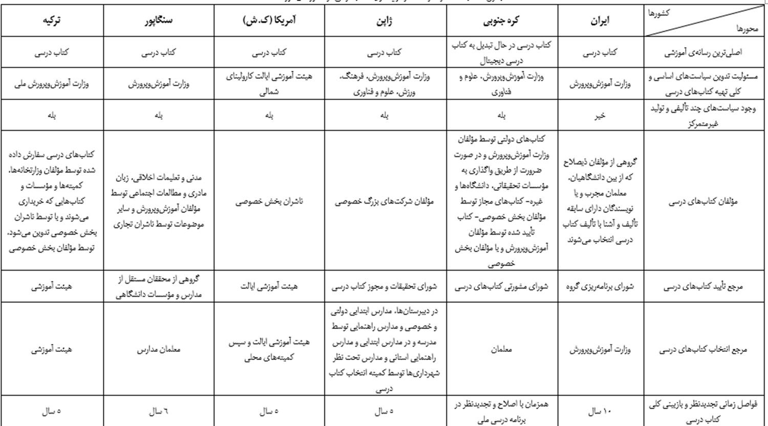
سؤال نهم: چه شباهت‌ها و تفاوت‌هایی در نظام کتاب درسی در جمهوری اسلامی ایران و کشورهای منتخب وجود دارد؟

Slide 26
بحث و نتیجه گیری
در تحلیل نهایی آنچه که می توان از شباهت‌ها و تفاوت‌های نظام کتاب درسی در جمهوری اسلامی ایران و کشورهای منتخب ذکر کرد این است که در جمهوری اسلامی ایران همانند سایر کشورها، کتاب درسی اصلی‌ترین رسانه‌ی آموزشی است، مسئولیت تدوین سیاست‌های اساسی و کلی تهیه کتاب‌های درسی بر عهده وزارت آموزش‌وپرورش است. با این حال برخلاف سایر کشورها، در جمهوری اسلامی ایران یک دوره 10 ساله به‌عنوان فاصله زمانی تجدیدنظر و بازبینی کلی کتاب درسی در نظر گرفته شده است و سیاست‌های چند تألیفی و تولید غیرمتمرکز (اگر چه در برنامه درسی ملی پیش بینی شده است) در حال حاضر وجود ندارد.
در حالی که در سایر کشورها، مؤلفان دولتی و غیر دولتی (به‌صورت انفرادی یا گروهی در قالب شرکت‌ها و ناشران خصوصی) به تألیف کتاب درسی می پردازند، در ایران تنها مؤلفان انتخاب شده دولتی که توسط دفتر تألیف و تحت شرایطی از بین دانشگاهیان، معلمان مجرب و یا نویسندگان ذیصلاح دارای سابقه تألیف و آشنا با تألیف كتاب درسی گزینش می‌شوند، وجود دارند.
مرجع تأیید کتاب درسی در ایران شورای برنامه‌ریزی گروه است که به تعداد گروه‌های درسی متعدد است و اعضای آن توسط مدیر کل دفتر تألیف منصوب می‌شوند در حالی که در سایر کشورها، یک شورای کتاب درسی یا عناوین معادل وجود دارد که زیر نظر وزیر آموزش‌وپرورش به ایفای نقش می پردازند.
انتخاب کتاب درسی در ایران مفهومی ندارد، اما در سایر کشورها انتخاب به معنی گزینش بهترین کتاب از بین کتاب‌های تأیید شده و متناسب با نیازهای آموزشی مدرسه، معلم و دانش آموز است.

Slide 27
توصیه ها و پیشنهادات
با توجه به یافته‌های این پژوهش پیشنهاد می‌شود:
سیستم کتاب‌های درسی نظام تربیت رسمی جمهوری اسلامی ایران بر اساس الزامات و رویکردهای سند تحول آموزش‌وپرورش و سند برنامه درسی ملی طراحی و به اجرا در آید. در این سیستم:
  شوراهای برنامه‌ریزی گروه‌های درسی حذف و یک شورا با عنوان شورای برنامه‌ریزی و تأیید کتاب‌های درسی به‌عنوان بالاترین مرجع سیاست‌گذاری، تدوین، تأیید و انتشار کتاب‌های درسی تأسیس شود.
  برنامه‌های درسی (سیلابس ها) و اهداف دوره‌های تحصیلی، توسط شورای برنامه‌ریزی و تأیید کتاب‌های درسی تدوین و به تأیید شورای عالی آموزش‌وپرورش برسد.
  با توجه به تقسیم بندی کتاب‌ها به خیلی حساس، حساس و عادی، برنامه‌ریزی برای واگذاری تألیف کتاب‌های حساس و عادی با رعایت مقررات به بخش خصوصی، دانشگاه‌ها و مؤسسات ذیصلاح انجام شود.
  استانداردها و راهنماهای تألیف کتاب درسی و نیز استانداردهای تأیید کتاب‌های درسی (اعم از خیلی حساس، حساس و عادی) تهیه و پس از تصویب توسط شورای برنامه‌ریزی و تأیید کتاب‌های درسی به‌صورت شفاف در قالب «آیین نامه تألیف کتاب‌های درسی» منتشر شود.
  حق انتخاب کتاب درسی مناسب توسط استان‌ها، مدارس و معلمان به رسمیت شناخته شود.
  کارآمدی نظام آموزشی در گرو پاسخگو بودن آن به نیازهای جامعه است. نیازهای جامعه در حال تغییر است، بنابراین برنامه های درسی نیز باید همیشه به روز باشند. با توجه به یافته های سؤال هشتم لازم است دوره تجدیدنظر و بازبینی کلی برنامه های درسی از 10 سال به 5 سال کاهش یابد.
  منطق پشت سیاست چند تألیفی و تولید غیرمتمرکز در کشور سنگاپور، بهره‌برداری از تخصص و خلاقیت ناشران آموزشی بخش خصوصی است که نتیجه‌ی آن امکان انتخاب انواع بیشتری از مواد آموزشی جالب و مناسب توسط معلمان و مدارس بوده است. لازم است این سیاست در کشور ما نیز هر چه زودتر اجرایی شود.

